Slide 1
Турнир Знатоков Химии

Slide 2
Мы начинаем наш турнир,
Для чего и зачем?
Чтоб лучше химию познать
И все ответы разгадать!
На ратный турнир собирается люд.
Тут и смех, и борьба, шутки, музыка тут.
Торопись не спеша, вдруг поймаешь «за хвост»
Ты удачу, утрешь всем соперникам нос.
Ну, сразиться давно уж настала пора.
Попрошу тишины, началась игра.

Slide 3
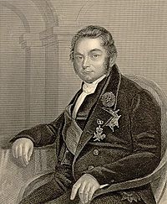
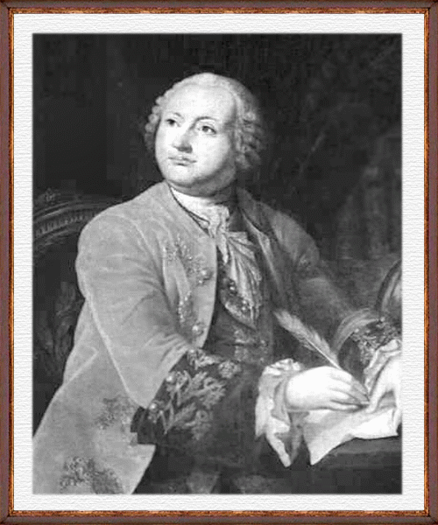
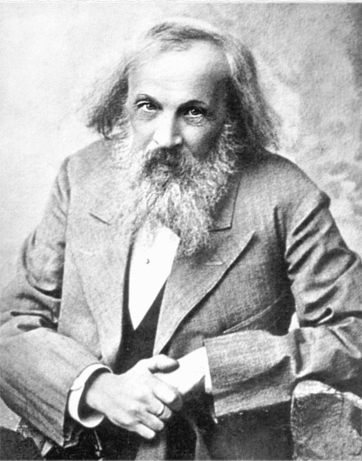
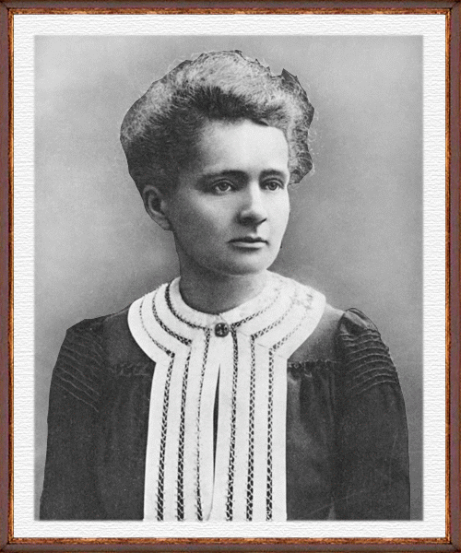
Разминка
«Галерея химиков».
1.
2.
3.
4.

Slide 4
Из вулканов появляюсь,
И в воде не растворяюсь,
В кислотном ряду командиром иду.
Очищаю нефть и масло,
Гербицид в полях прекрасный,
Кожу тела очищаю,
Даже в спичках я бываю.

Slide 5
Хранят обычно в керосине,
И «бегает» он по воде,
В природе, помните отныне,
Свободным нет его нигде.
В солях открыть его возможно,
Желтеет пламя от него,
И получить из соли можно,
Как Деви получил его.

Slide 6
Отгадаем без проблем,
Элемент известный всем.
Входит он в состав оксидов,
И в кислоты разных видов,
И в поваренную соль,
Вот какая это роль.
Газ зелёный, ядовитый
Очень-очень знаменитый.

Slide 7
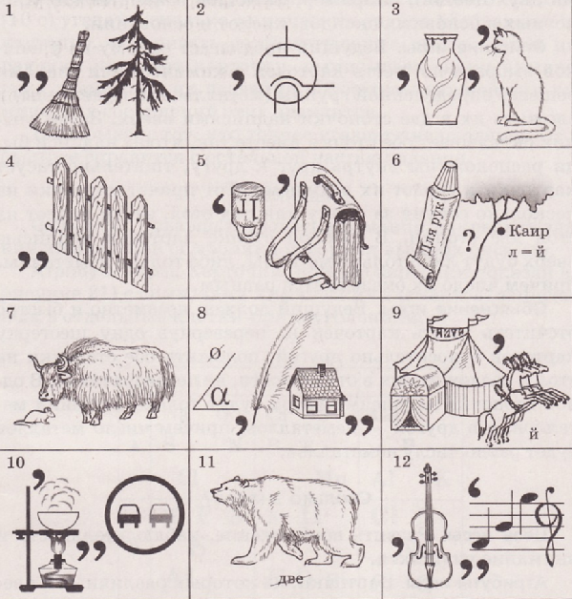
Ребусы

Slide 8
Из меня состоит всё живое.
Я графит, антрацит и алмаз.
Я на улице, в школе и в поле.
Я в деревьях и в каждом из вас.

Slide 9
Не трудна загадка эта,
Ведь металл - родня
планете.

Slide 10
Прославлен всеми именами
Металл, испытанный огнём,
Манил к себе людей веками,
Алхимик жил мечтой о нём.
Но как герой он свергнут нами,
Уж блеск его нас не манит.
Ведь хорошо мы знаем с вами
Не всё, то ценно, что блестит.

Slide 11
Я металл серебристый и лёгкий,
Я зовусь самолётный металл,
И покрыт я оксидною плёнкой,
Чтоб меня кислород не достал.

Slide 12
Без него мы жить не можем-
Он всегда нам всем поможет.
Он находится везде –
И на суше и в воде.
Кто же скажет мне из вас,
Как зовётся этот газ ?

